Slide 1
贵阳职业技术学院 加拿大荷兰学院 合作办学项目 中方教师赴加培训工作报告
信息科学系
谢红
刘海波

Slide 2

内容
赴加学习情况小节
中加职业教育差异浅析
——以计算机网络技术为例
合作办学模式探讨

Slide 3


概况
9月8日至12月4日，谢红与刘海波两位老师赴加拿大爱德华王子岛省荷兰学院进行了为期13周的培训:
完成11门课程的旁听及实践环节的参与
4个培训课程的学习
10个小时左右的英语培训
深入体验了加方计算机网络技术专业的教学运作和荷兰学院教育理念在教学实践中的贯彻
提升了教师参与国际化教育交流项目的能力
为在本校开展合作办学项目奠定了坚实的基础。

Slide 4
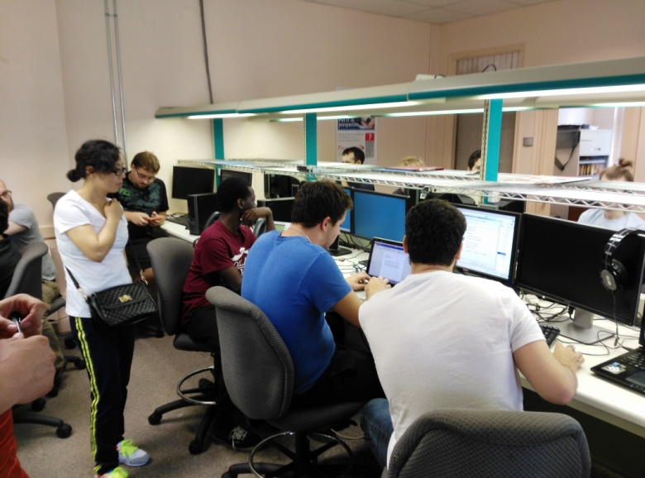
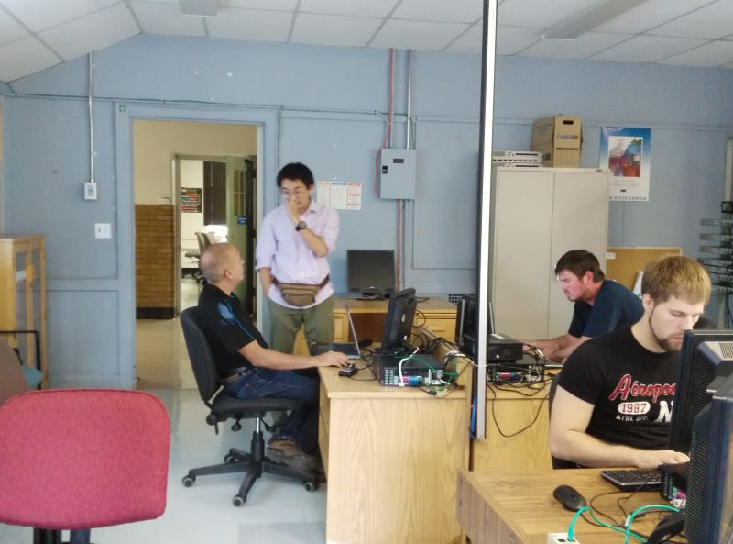
旁听课程和参与实践环节
谢红
计算机硬件 Ａ+ Hardware
计算机软件 A+ Software
技术性沟通 Technical Communications
思科网络学院 CCNA-I
计算机基础 Computer Essentials
项目管理 Project Management
刘海波
活动目录 Active Directory
虚拟化 Virtualization
网络分析与设计 Network Analysis and Design
网络多媒体 VVoN
技术项目报告 Technical Project Presentation

Slide 5
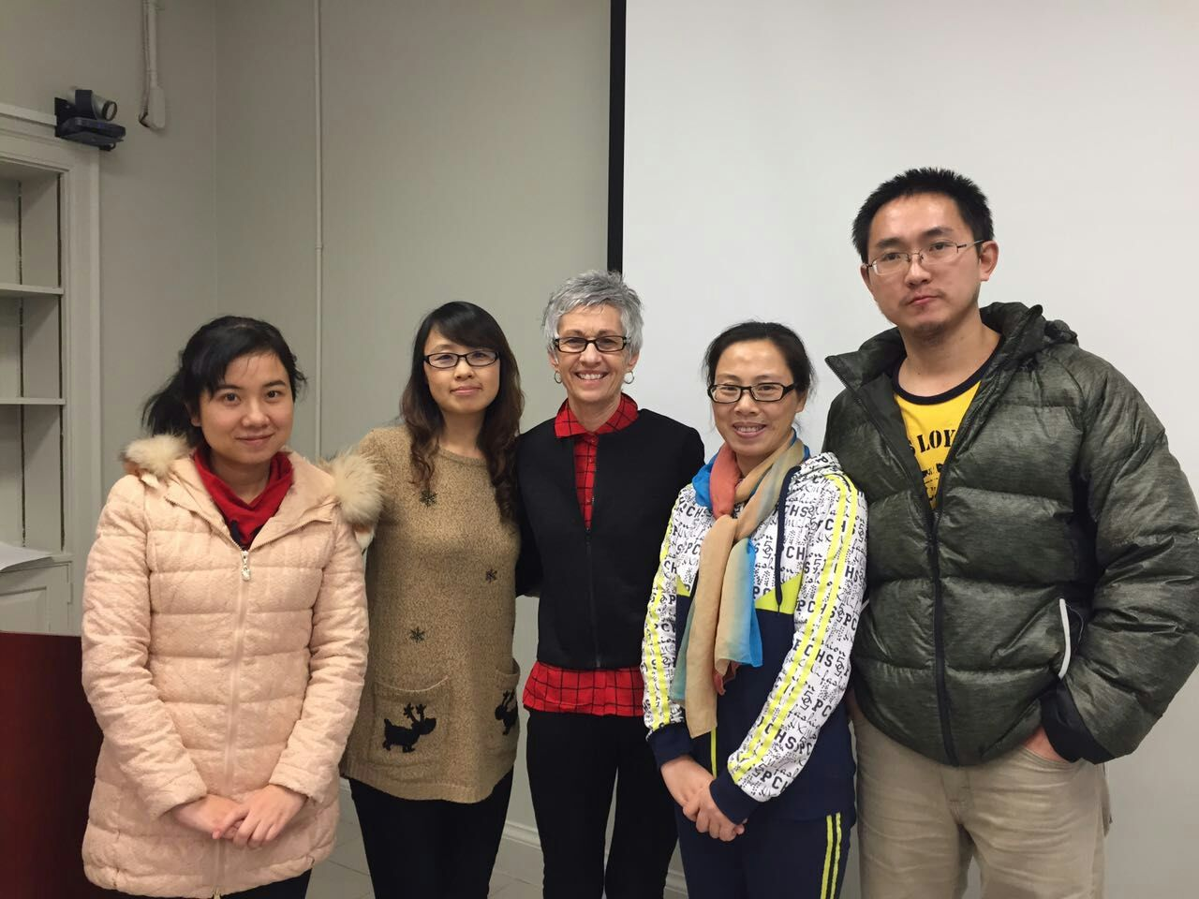
参加培训课程(Workshop)
Joanne MacDonald
Holland College Curriculum Model & “Competency Based Education”
Tim McRoberts
“Activity Based Learning”
Tara MacCallum
WebAdvisor
Howard Beattie
SAM
Jolene and Joanne
Faculty Preparation and Q&A

Slide 6

英语培训
了解当地风土人情,更好地与本地教师融洽相处
提升英语口语能力，更从容自信地在日常工作中使用英语交流
Special thanks to English instructor Pam Betteridge

Slide 7
讨论合作项目教学环节的各个细节
学籍及成绩管理
教材的选取
等价（可替换）课程清单
培养计划的重新映射（Program Map）：从两学年的培养计划映射为三学年的培养计划

Slide 8
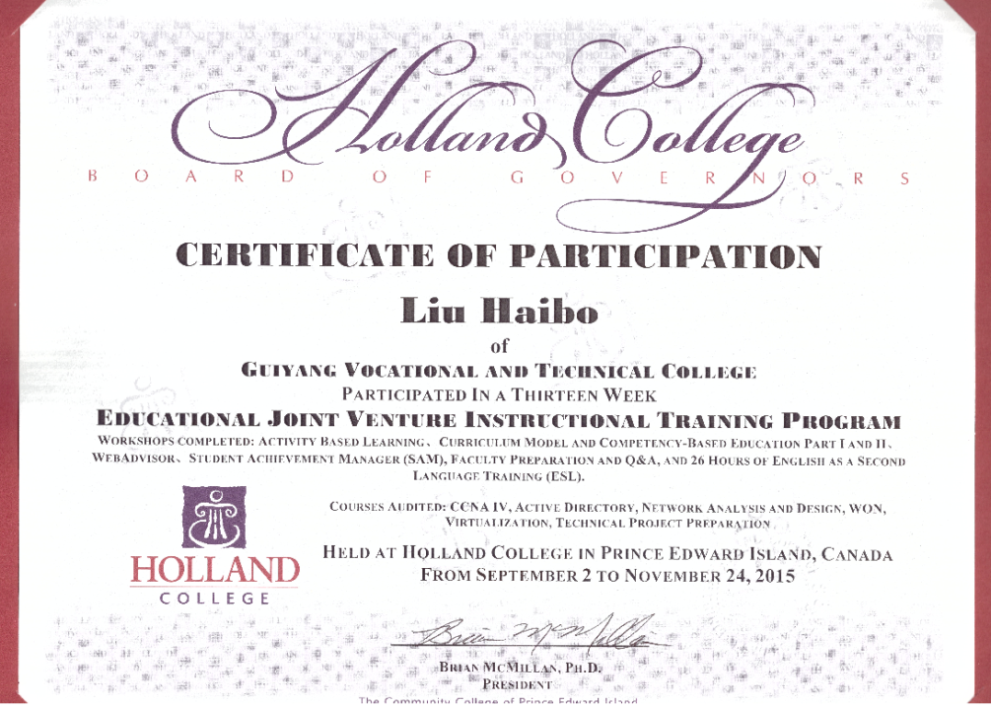
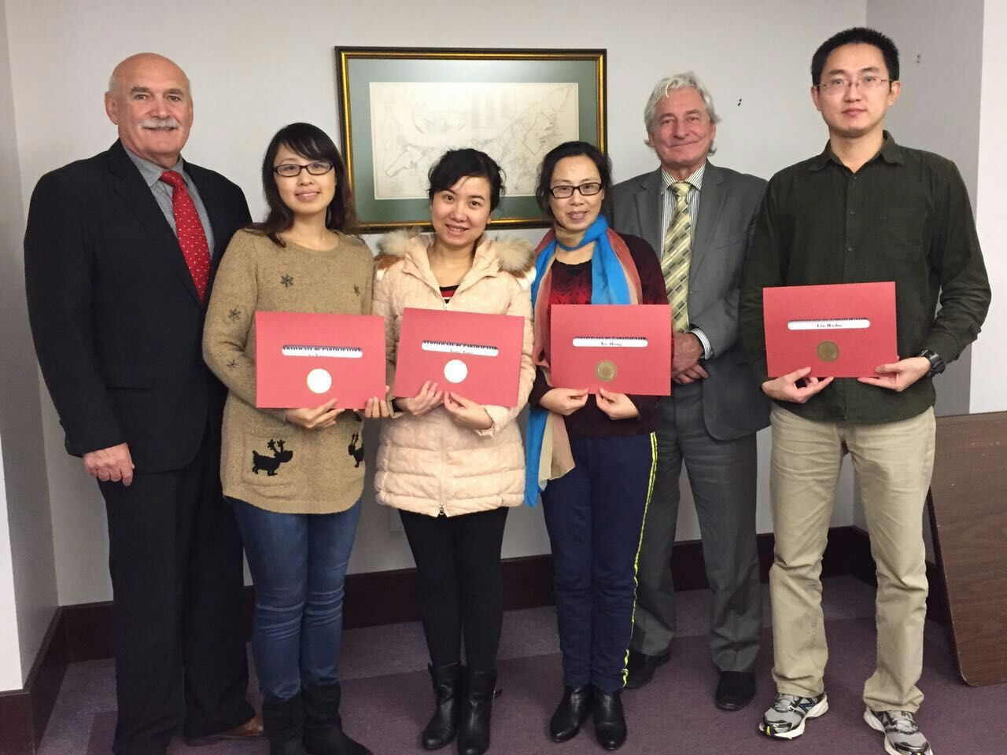
颁发证书
向McMillan校长汇报总结本次培训的学习体会，获得校长颁发的培训证书。

Slide 9
中加职业教育差异浅析 ——以计算机网络技术为例
“明松暗紧”
分析式(Analytical)教学v.s.综合式(Synthetical)教学
以实践为导向的教学
校企合作
职业素养
教育理念与原则——以竞争力为导向的教育方法
教育理念与原则——在CNT Program中的体现

Slide 10
“明松暗紧”
“明松”
考勤没有要求
吃零食、上网、玩手机、打瞌睡、“摆龙门阵”
“暗紧”
作业量大，频次高
调研报告、实验报告撰写要求高——论文标准ABA
课堂纪律松散随意
上课时间随意性强
考试作弊的处理
剽窃的处理
学位(diploma)授予
如何评价学习质量——Rubric的设计
气氛轻松活跃

Slide 11
分析式教学v.s.综合式教学
分析式教学
在工程技术的训练中有较大优势
综合式教学
更适合严谨的学术训练
自顶向下的过程
自底向上的过程
任务逐级分解、逐级细化
由细节到整体

Slide 12
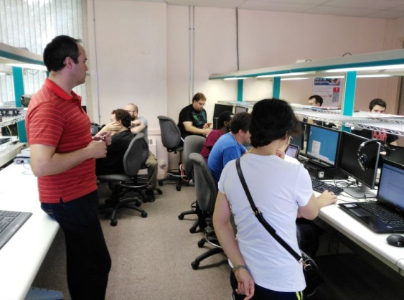
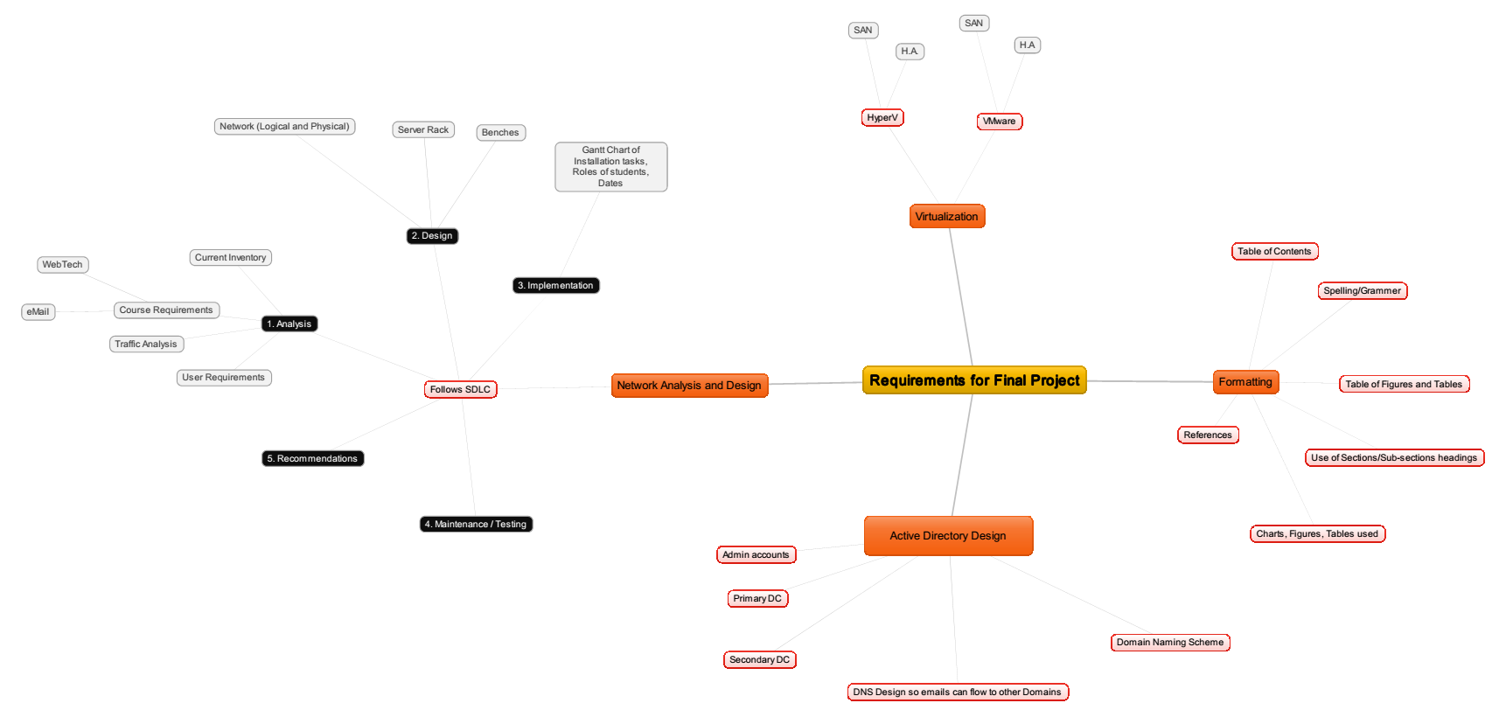
以实践为导向的教学
计算机网络技术二年级课程评价体系
虚拟化
网络分析与设计
最终项目
APA论文格式
SDLC流程：
分析
设计
实现
测试/维护
推荐
活动目录
什么是真正的项目化教学？

Slide 13
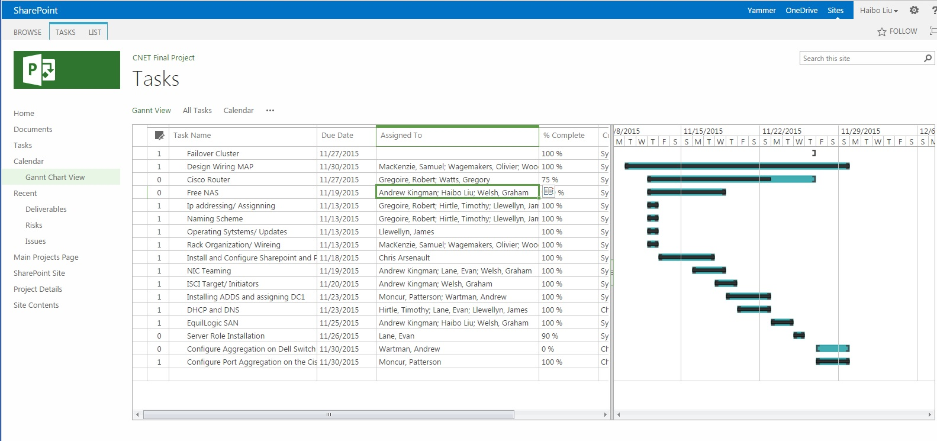
以实践为导向的教学(续)
通过SharePoint工具组织最终项目
跨课程，全班性的合作
教师的角色：组织者参与者
什么是真正的项目化教学？

Slide 14
校企合作
教师的行业背景
Chris Arsenault: 负责Holland College多个园区的IT基础设施规划筹建工作，有多年的行业背景。与业界工程师有密切联系。
Rob Blanchard: 多次带队参加国际技能大赛并获奖
行业对专业及课程设置的影响
行业专家组成的委员会与学院相关专业教师及课程设计专家每年进行定期会议，讨论课程的更新
行业与学生就业的关系
实习
优秀学生的推荐
行业对学院办学条件的支持
大量捐赠生产线淘汰下来的设备用于支持教学

Slide 15
职业素养
专业化
符合公司规范的会议组织形式（有效议事的六要素）
事先时间、地点、参会人
事先准备、派发资料
要解决的问题
分解、派发任务
规范性操作的培养
网络规划、布线、系统上线
专业工具的使用
Nmap, Wireshark, Mindmaple...
标准化
Rob: 采用加拿大全国性通用的行业标准规范学生的报告撰写
Chris: 在平时作业中即按照APA论文规范撰写调查研究报告
工程师素质
言传身教

Slide 16

教育理念与原则 ——以竞争力为导向的教育
Create 创造
Evaluate 评估
Understand 理解
Analyze 分析
Apply 应用
Remember 识记
设计教学目标
开展教学活动
设计评价标准
规范化的文档用于控制教学过程
大纲I | Course Outline
大纲II（更细致） | Syllabus
进度表 | Delivery Plan
教案 | Lesson Plans
其他辅助工具和文档 | Assessment Tools...
竞争力=知识+技能+态度

Slide 17

合作办学模式探讨
原则
实施建议

Slide 18
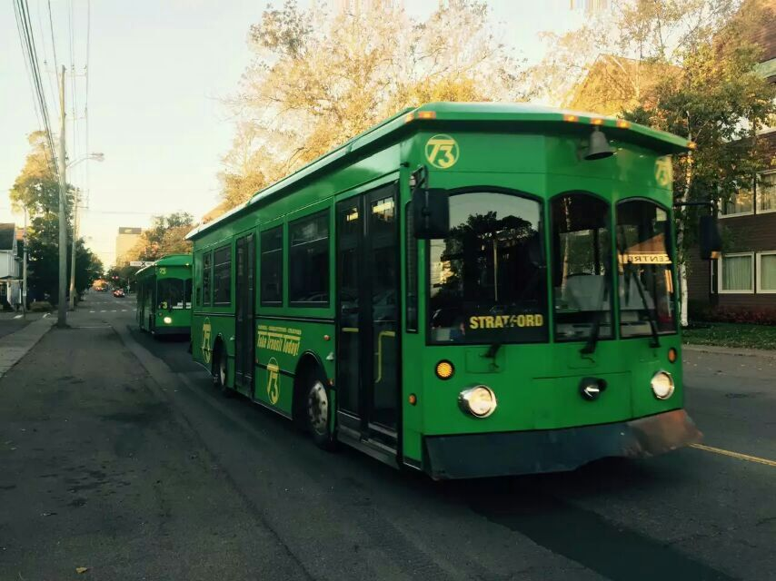
原则与实施建议
充分信任，特事特办
强化英语教育，淡化意识形态对立
紧跟荷兰学院的专业设置及课程管理规范
细化资质认证的粒度，以课程为单位建立资质授予的体系
聚焦资源，打造精品
高投入才有高产出
宽进严出，建立良性循环

Slide 19

谢谢！

Slide 20
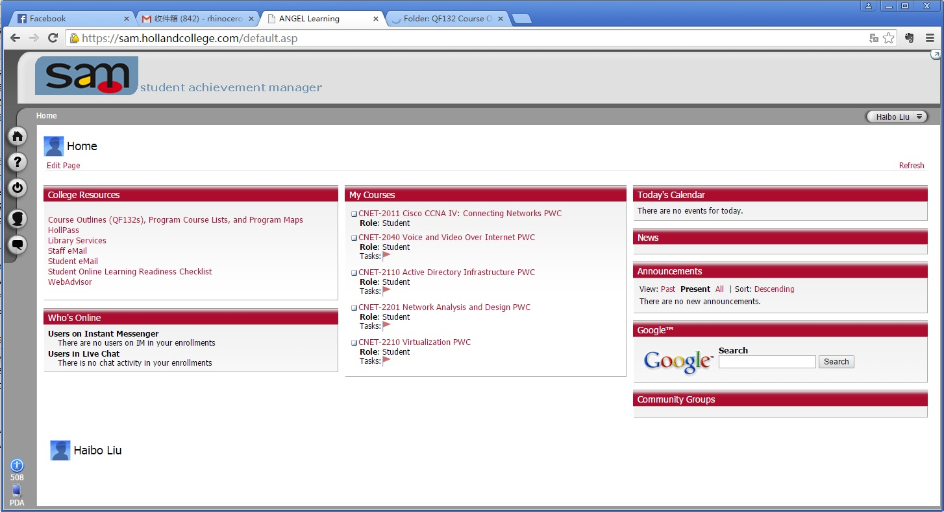
SAM——学生成就管理系统

Slide 21
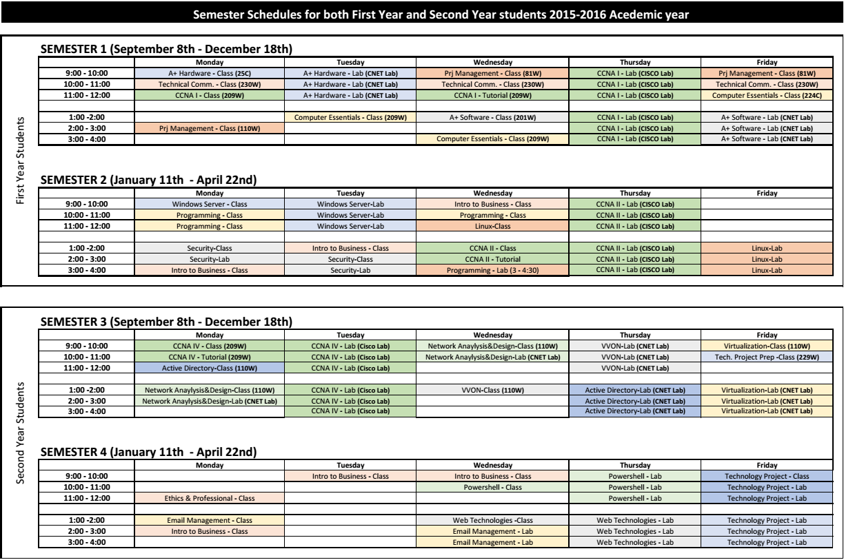
计算机网络技术课程表

Slide 22
第2学期
Linux服务器管理
Windows服务器管理
网络与信息安全
面向对象编程
第3学期
活动目录
虚拟化
网络设计与分析
互联网影音
综合项目：网络基础设施构建
第4学期
邮件系统管理
Powershell与企业系统
Web技术
综合项目：网络服务应用构建

